Slide 1
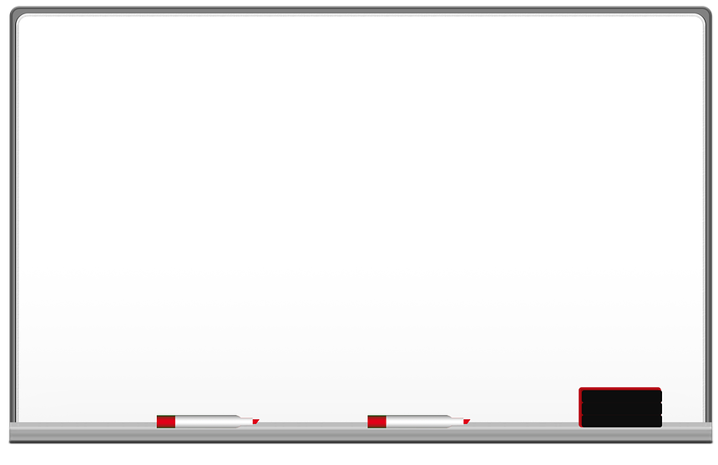



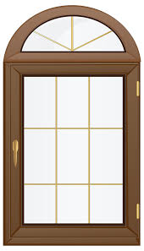
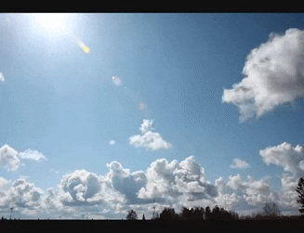
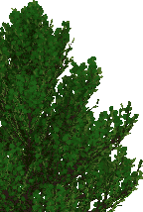
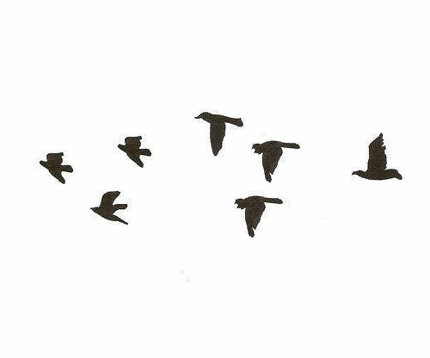
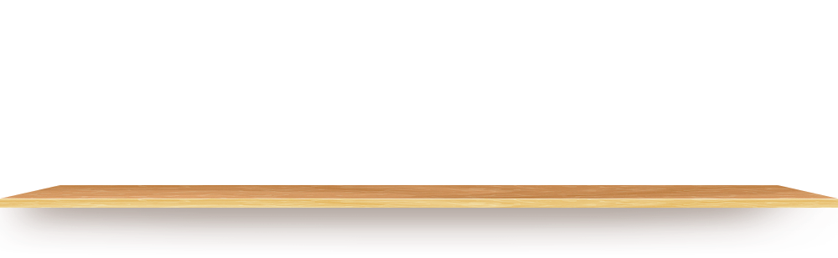

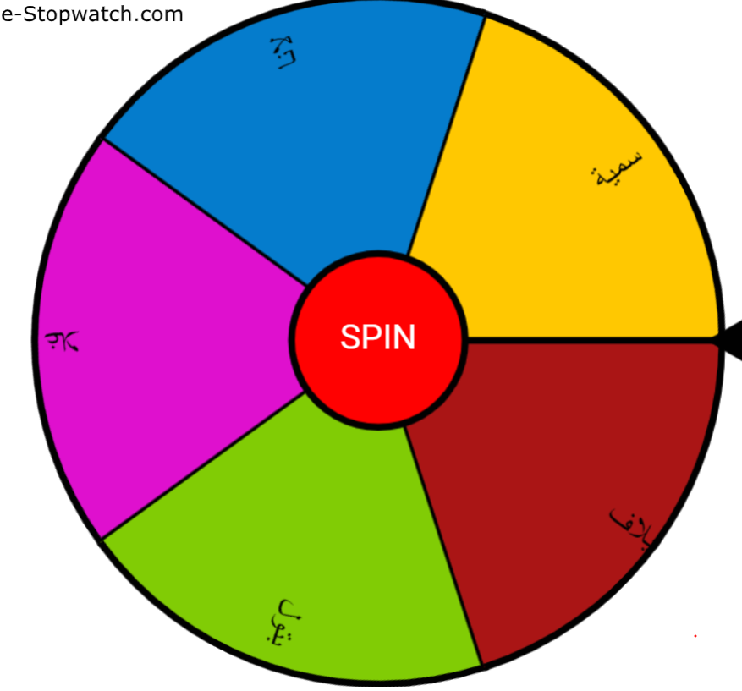
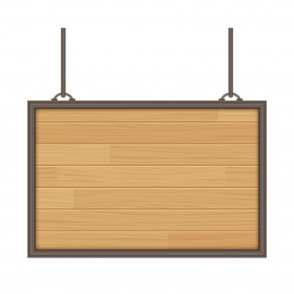

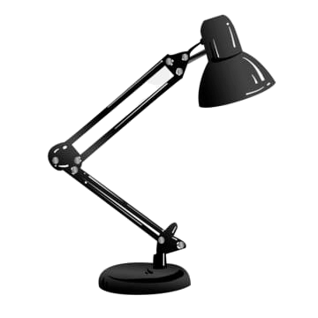
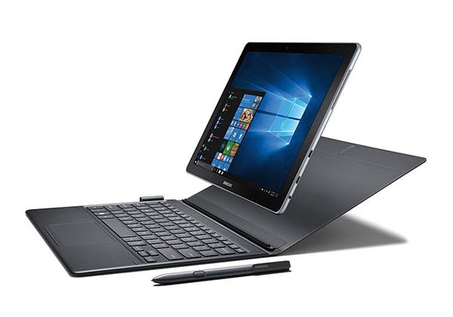
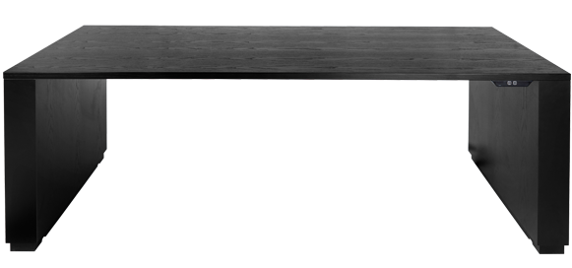
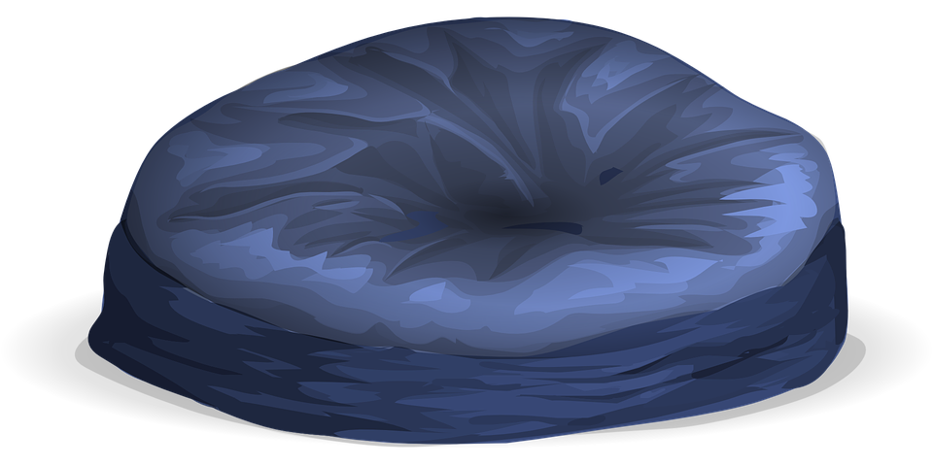


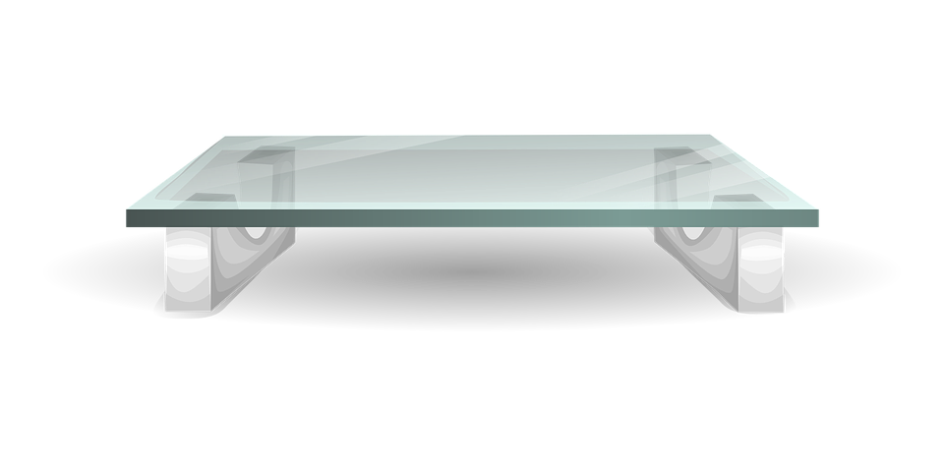
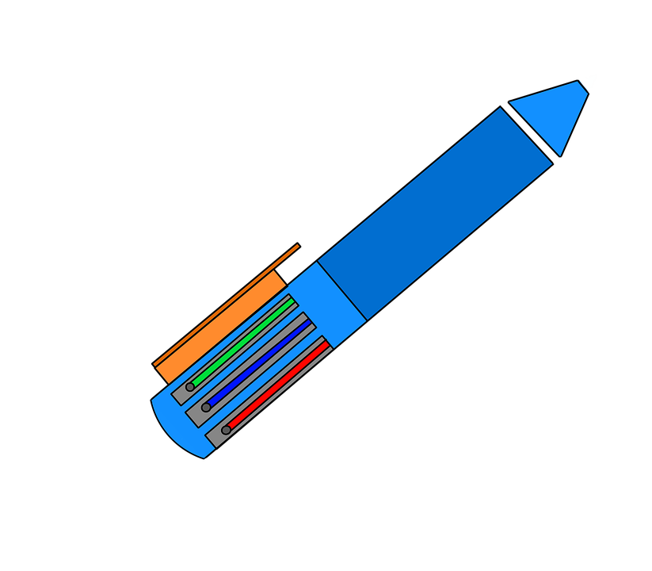
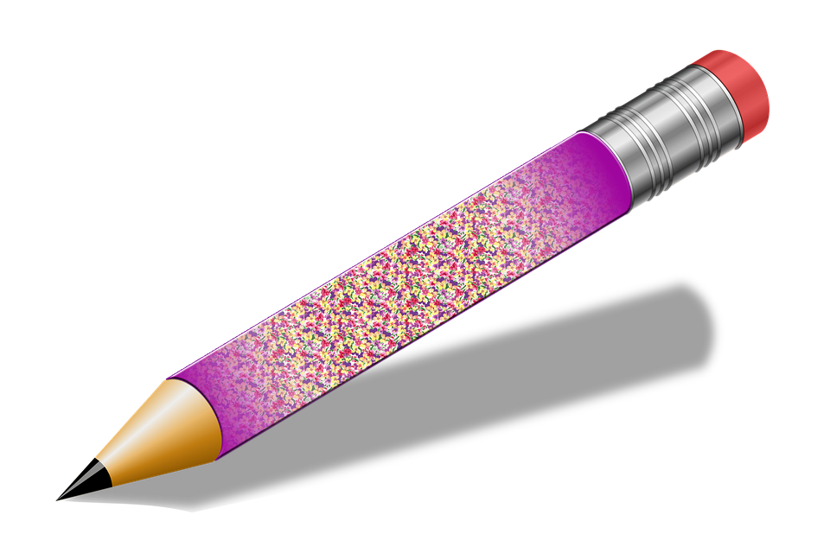
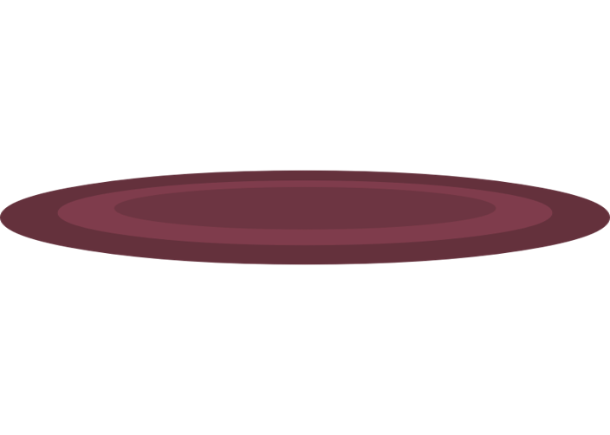
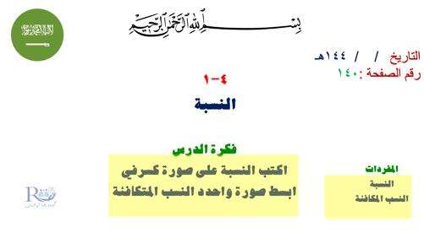


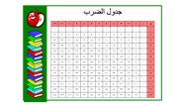

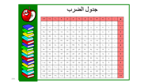

Slide 2
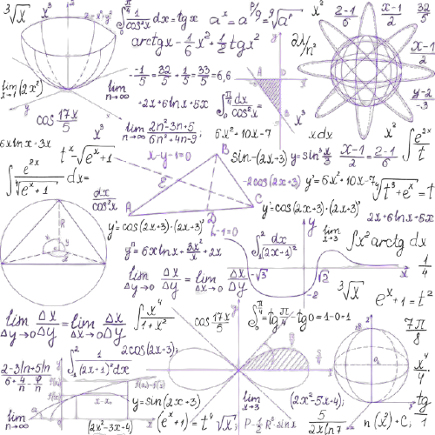


٨-٦
الاشكال الثلاثية الابعاد

Slide 3



التاريخ / / ١٤٤هـ
رقم الصفحة :
الاشكال الثلاثية الابعاد

Slide 4
جدول الضرب
x | ٠ | ١ | ٢ | ٣ | ٤ | ٥ | ٦ | ٧ | ٨ | ٩ | ١٠ | ١١ | ١٢
٠ | ٠ | ٠ | ٠ | ٠ | ٠ | ٠ | ٠ | ٠ | ٠ | ٠ | ٠ | ٠ | ٠
١ | ٠ | ١ | ٢ | ٣ | ٤ | ٥ | ٦ | ٧ | ٨ | ٩ | ١٠ | ١١ | ١٢
٢ | ٠ | ٢ | ٤ | ٦ | ٨ | ١٠ | ١٢ | ١٤ | ١٦ | ١٨ | ٢٠ | ٢٢ | ٢٤
٣ | ٠ | ٣ | ٦ | ٩ | ١٢ | ١٥ | ١٨ | ٢١ | ٢٤ | ٢٧ | ٣٠ | ٣٣ | ٣٦
٤ | ٠ | ٤ | ٨ | ١٢ | ١٦ | ٢٠ | ٢٤ | ٢٨ | ٣٢ | ٣٦ | ٤٠ | ٤٤ | ٤٨
٥ | ٠ | ٥ | ١٠ | ١٥ | ٢٠ | ٢٥ | ٣٠ | ٣٥ | ٤٠ | ٤٥ | ٥٠ | ٥٥ | ٦٠
٦ | ٠ | ٦ | ١٢ | ١٨ | ٢٤ | ٣٠ | ٤٦ | ٤٢ | ٤٨ | ٥٤ | ٦٠ | ٦٦ | ٧٢
٧ | ٠ | ٧ | ١٤ | ٢١ | ٢٨ | ٣٥ | ٤٢ | ٤٩ | ٥٦ | ٦٣ | ٧٠ | ٧٧ | ٨٤
٨ | ٠ | ٨ | ١٦ | ٢٤ | ٣٢ | ٤٠ | ٤٨ | ٥٦ | ٦٤ | ٧٢ | ٨٠ | ٨٨ | ٩٦
٩ | ٠ | ٩ | ١٨ | 27 | ٣٦ | ٤٥ | ٥٤ | ٦٣ | ٧٢ | ٨١ | ٩٠ | ٩٩ | ١٠٨
١٠ | ٠ | ١٠ | ٢٠ | ٣٠ | ٤٠ | ٥٠ | ٦٠ | ٧٠ | ٨٠ | ٩٠ | ١٠٠ | ١١٠ | ١٢٠
١١ | ٠ | ١١ | ٢٢ | ٣٣ | ٤٤ | ٥٥ | ٦٦ | ٧٧ | ٨٨ | ٩٩ | ١١٠ | ١٢١ | ١٣٢
١٢ | ٠ | ١٢ | ٢٤ | ٣٦ | ٤٨ | ٦٠ | ٧٢ | ٨٤ | ٩٦ | ١٠٨ | ١٢٠ | ١٣٢ | ١٤٤

Slide 5

لوحة تعزيز النجوم

Slide 6
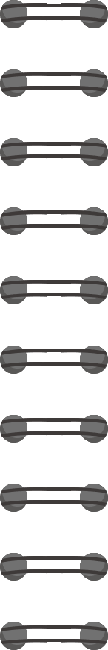







قطر
حرف
وجه
● رأس

Slide 7
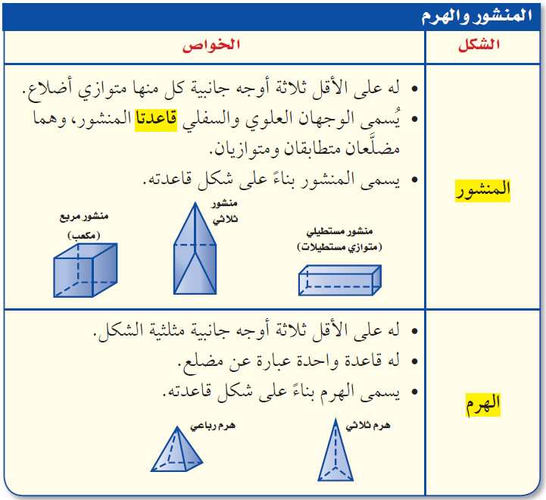

Slide 8
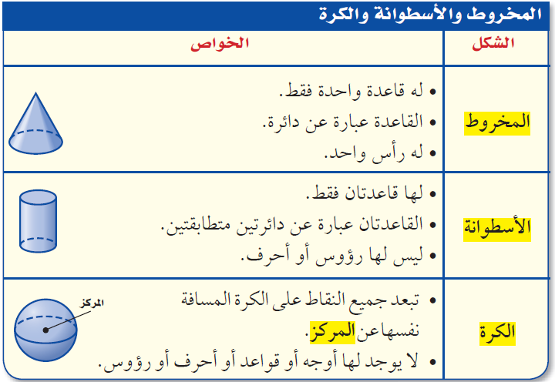

Slide 9








Slide 10

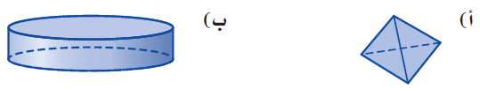
للشكل قاعدتان دائريتان
للشكل قاعدة واحدة ثلاثية
أسطوانة
هرم ثلاثي

Slide 11
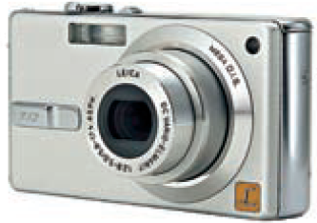
أسطوانة

Slide 12

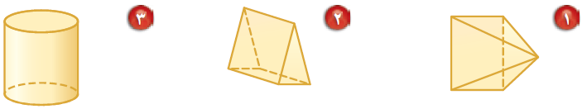
للشكل قاعدتان كل منهما على شكل دائرة
للشكل قاعدتان كل منهما على شكل مثلث
للشكل قاعدة واحدة رباعية
أسطوانة
منشور ثلاثي
هرم رباعي

Slide 13
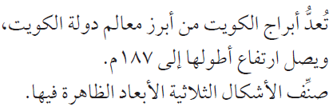
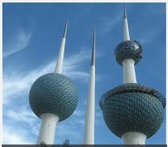
مخروط
مخروط
كرة
كرة
كرة
مخروط

